Slide 1
Hoofdstuk 6 Kracht en beweging
6.5 Beweging overbrengen

Slide 2
Vorige les
6.4 Veiligheid in het verkeer

Slide 3
Deze les
Huiswerk doornemen
Opdracht 56 t/m 68 (6.4 Veiligheid in het verkeer)
6.5 Beweging overbrengen

Slide 4
Huiswerk bespreken
Samen doornemen:
Opdracht 56 t/m 68 (6.4 Veiligheid in het verkeer)

Slide 5
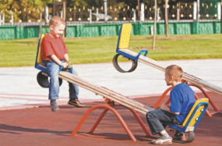
6.5 Beweging overbrengen
Wipwap en skateboard
Wipwap is een voorbeeld van een hefboom
Kracht en beweging kun je overbrengen van de ene kant naar de andere kant
Skateboard is ook een voorbeeld van een hefboom

Slide 6
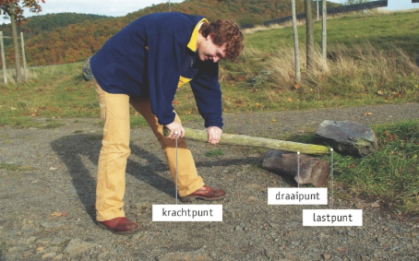
6.5 Beweging overbrengen
Hefboom
Om een zware steen op te tillen werd vroeger al een boomstam gebruikt → hefboom

Slide 7
6.5 Beweging overbrengen
Lees blz. 86 en 87
Maak opdracht 69 t/m 75

Slide 8
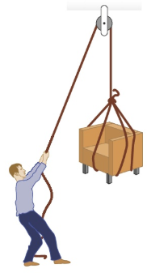
6.5 Beweging overbrengen
Katrol
Om zware dingen te tillen → katrol gebruiken
Dingen omhoog hijsen, zonder te bukken om te tillen
Kost evenveel kracht als gewoon tillen, maar is wel gemakkelijker, veiliger en beter voor je rug

Slide 9
6.5 Beweging overbrengen
Lees blz. 90
Maak opdracht 76

Slide 10
6.5 Beweging overbrengen
Fietsketting
Spierkracht uit je benen → via de trappers en de fietsketting → kracht overgebracht naar achterwiel → deze gaat draaien → fiets gaat vooruit

Slide 11
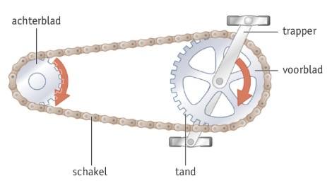
6.5 Beweging overbrengen
De aandrijving van je fiets
Tanden voorblad trekken aan ketting → trekt aan tanden achterblad → wiel draait!

Slide 12
6.5 Beweging overbrengen
De aandrijving van je fiets
Aantal tanden:
Voorblad: 32 tanden
Achterblad: 16 tanden
Als voorblad 1x ronddraait, draait achterblad 2x rond:
32 : 16 = versnelling van 2 keer

Slide 13
6.5 Beweging overbrengen
Versnelling
Deze fiets heeft 42 versnellingen:
Ketting om groot achterblad
Licht fietsen → snel trappen → kleine versnelling
Ketting om klein achterblad
Zwaar fietsen → langzaam trappen → grote versnelling

Slide 14
6.5 Beweging overbrengen
Verzet
Trappers één keer ronddraaien → je legt een afstand af
Verzet van de fiets (in meters)

Slide 15
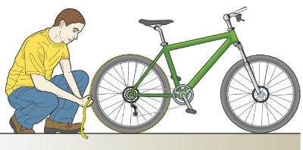
6.5 Beweging overbrengen
Verzet
Weet je de versnelling van je fiets? → verzet kun je uitrekenen!
Omtrek van je achterwiel (in meters)
Voorbeeld: omtrek opmeten met meetlint → 2 m
Versnelling
Voorbeeld: 48 : 24 = 2
Omtrek x versnelling = verzet
Voorbeeld: 2 m x 2 = 4 m

Slide 16
6.5 Beweging overbrengen
Lees blz. 93 t/m 95
Maak opdracht 77 t/m 88

Slide 17
Volgende les
Donderdag 17 december, 3e uur:
Huiswerk:
Opdracht 69 t/m 88 (6.5 Beweging overbrengen)
In de les:
Voorbereiding: ‘PO Bewegen’
Maken: 6.6 Test Jezelf

